Slide 1
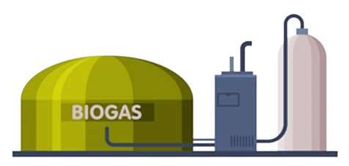
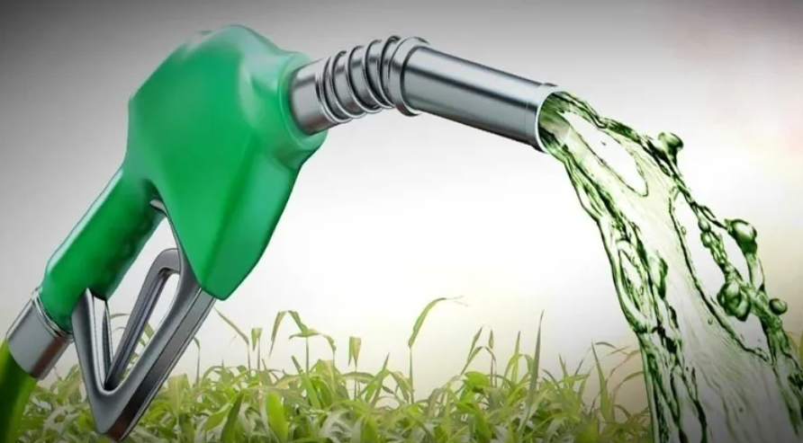
ABERTURA
Perspectivas da Bioenergia
VIII FORUM COGEN
26 de setembro de 2024
CELSO PROCKNOR
Diretor da PROCKNOR ENGENHARIA LTDA
celso.procknor@procknor.com.br

Slide 2
Agenda
Descarbonização com Sistemas COGEN-REN (Cogeração Renovável)
Bagaço e palha de cana: 60,4% da potência instalada de cogeração no Brasil
Licor negro: 16,4% da potência instalada de cogeração no Brasil
Biogás: 1,9% da potência instalada de cogeração no Brasil
Ciclos Termodinâmicos Híbridos: gás natural com energia renovável, por que não?
Milho como vetor de eficiência energética da cana: perspectivas promissoras
Questões relevantes para empreendedores e agentes públicos
WhatsApp

Slide 3
Cogeração Renovável
A descarbonização (decisões de hoje) conduz à transição energética (no futuro distante)
Nem toda forma energia “limpa” é necessariamente uma “energia de baixo carbono”
Sistemas de cogeração com energia fóssil favorecem a descarbonização, porém sistemas de cogeração com energia renovável favorecem muito mais!
Considerando os aspectos disponibilidade, qualidade, transporte e armazenamento constatamos que as fontes de Energia Renovável têm na Energia Fóssil uma concorrente formidável
Soluções sistêmicas aumentam a competitividade da energia renovável:
Fomentar a Complementariedade das fontes renováveis para melhorar a sua competitividade
Evitar a Concorrência entre fontes renováveis para não prejudicar a descarbonização
WhatsApp

Slide 4
Bagaço e Palha de Cana-de-Açúcar
Bagaço de cana e UHEs: Complementariedade ou Concorrência?
p.u.
Nível dos reservatórios SE/CO: 48% em 24/09/24
Em 2023, a Biomassa preservou 16 p.p. dos reservatórios SE-CO
Bagaço de Cana
Hídrica
Fontes: COGEN, ONS
WhatsApp

Slide 5
Bagaço e Palha de Cana-de-Açúcar
Fontes Renováveis: Permanentes - Sazonais - Intermitentes
Bagaço de cana: combustível com baixo PCI, com baixa densidade energética e degradável
Energia parasita: aumenta quando há geração de energia elétrica na entressafra
CVU do bagaço usado na entressafra: não deveria ser zero
Safra de cana 2023/24 (dados UNICA):
Moagem total: 714.787.690 tc
Exportação de bioeletricidade: 29.285 GWh
Biomassa de cana: 82% do total aproximadamente
Exportação de energia com bagaço: 33,6 kWh/tc
Potencial de exportação sem palha adicional: 65 a 70 kWh/tc
WhatsApp

Slide 6
Indústria de Papel & Celulose - Licor Negro
Setor de celulose e papel é a segunda maior fonte de cogeração no Brasil
As indústrias que utilizam licor negro têm a maior potência em MW por planta
Capacidade instalada de geração com licor negro no Brasil é de 3.447 MW
A celulose (rima com sacarose) é um polissacarídeo que favorece a implantação de biorefinarias
A utilização de resíduos (raízes e tocos de eucalipto) na geração de energia favorece a cogeração
Caso da UTE Onça Pintada (Selvíria - MS) que poderia ter uma planta de processo anexa
WhatsApp

Slide 7
Biogás e Biometano
Setor de processamento de cana: cerca de 60% do potencial de produção de biogás
Produção típica de biogás de vinhaça: 5,55 a 6,25 Nm³/tc
Produção típica de biogás de torta: 1,60 a 2,30 Nm³/tc
Produção típica de biogás vinhaça e de torta: 6,00 + 2,00 = 8,00 Nm³/tc
Geração com motor a biogás: 2,4 kWh/Nm³ ou 14,4 a 19,2 kWh/tc (40% eficiência)
Geração com turbina a biogás: 1,8 kWh/Nm³ ou 10,8 a 14,4 kWh/tc (30% eficiência)
Cogeração com turbina a biogás: aumenta geração na faixa entre 23% e 28%
Produção típica de biometano: 4,80 Nm³/ tc (60% do biogás) pode substituir óleo diesel
WhatsApp

Slide 8
Ciclos Termodinâmicos Híbridos
GD nos horários de ponta: Turbinas a GN ou biometano operando em ciclo aberto
Bagaço das usinas de cana: Secadores de biomassa operando com gases de combustão
OPORTUNIDADE: Ciclo híbrido de cogeração operando durante o período de safra
Consumo típico de óleo diesel nas operações de corte / transbordo / transporte (CTT):
Colhedeiras: 0,8 a 1,5 l/tc
Tratores do transbordo: 0,7 a 0,9 l/tc
Caminhões do transporte: 1,4 a 2,0 l/tc
Consumo total: 3,0 a 4,0 l/tc
Óleo diesel 1,00 litro: 1,15 Nm³ biometano aprox.
Consumo de biometano: 3,50 a 4,60 Nm³/tc
Colhedeiras: frota 100% cativa, vida útil 6 a 8 anos
Tratores do transbordo: frota 100% cativa, vida útil 15 anos
Caminhões do transporte: frota 50% cativa, vida útil 10 anos
OPORTUNIDADE: Substituição do óleo diesel por biometano incentivada por ciclo híbrido
+ Energia
- Emissões
WhatsApp

Slide 9
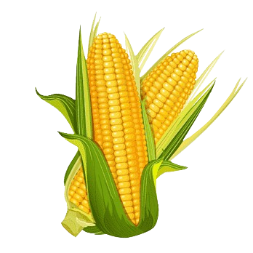
Milho como Vetor de Aumento da Eficiência Energética da Cana
Nas usinas flex 5 t de cana processadas durante 8 meses fornecem energia excedente para processar 1 t de milho durante onze meses, utilizando ciclos termodinâmicos eficientes já disponíveis no mercado
Após a implantação de uma usina flex o bagaço excedente vendido ou usado em ciclo de geração pura (baixa eficiência) passa a ser usado em um novo CICLO DE COGERAÇÃO
Tipicamente 5 t de cana produzem ~ 400 a 420 l de etanol ~ mesma quantidade de 1 t de milho
Usinas flex exportam energia elétrica para a rede produzida 100% em CICLO DE COGERAÇÃO
A duplicação da produção de etanol (ou açúcar equivalente) favorece a instalação de ciclos termodinâmicos mais eficientes em usinas de cana que exportam pouca ou nenhuma energia elétrica
As usinas flex podem exportar energia elétrica durante 11 meses do ano
WhatsApp

Slide 10
Milho como Vetor de Aumento da Eficiência Energética da Cana
Produtores de etanol de milho (dados UNICA)
11 indústrias produzindo etanol exclusivamente de milho no Brasil
10 indústrias produzindo etanol de cana e de milho
Safra 2024/25 com estimativa de processamento de 17,3 mm t milho para produção de etanol
Principais fatores que definem a economicidade do processo
Preço de compra do milho
Preço de venda do DDGS
Preços da energia térmica e elétrica
OPORTUNIDADE:
Usar bagaço excedente e palha para fornecer energia na produção de etanol de milho
WhatsApp

Slide 11
Hidrogênio de Baixo Carbono
Hidrogênio de Baixo Carbono de acordo com os EUA: emissões de até 4 kg CO₂ / kg H₂ produzido
Emissões para cada uma das rotas tecnológicas
Gaseificação de carvão: 24 kgCO₂/kgH₂
Reforma catalítica do metano (GN): 11 kgCO₂/kgH₂
Reforma catalítica do metano com 60% CCS (Carbon Capture Storage): 5,2 kgCO₂/kgH₂
Reforma catalítica do metano com 90% CCS: 4,0 kgCO₂/kgH₂ (limite do hidrogênio de baixo carbono)
Eletrólise com energia da rede elétrica considerando média mundial: 24 kgCO₂/kgH₂
Eletrólise com energia da rede elétrica considerando média Brasil em 2022: 3,2 kgCO₂/kgH₂
Na rota com GN a matéria-prima corresponde a cerca de 60% do custo de produção: dependência do preço do gás
Na rota com eletrólise a energia elétrica corresponde a cerca de 70% do custo de produção: dependência do preço da energia

Slide 12
Algumas questões relevantes
1. A natureza do bagaço de cana é ser uma fonte de energia renovável sazonal. Por que nos leilões de energia do MME os agentes públicos não levam esta natureza da cana em consideração?
2. Ciclos híbridos de energia, desde que com adequada redução da pegada de carbono no respectivo sistema, devem ser incentivados pelos agentes públicos?
3. Os agentes públicos deveriam incentivar a instalação de ciclos termodinâmicos mais eficientes em usinas flex de cana e milho?
4. Geração distribuída nas usinas de cana, combinada com turbinas a GN e/ou biometano, com eventual recuperação de calor dos gases de combustão, deveriam ser incentivadas pelos agentes públicos para mitigar a rampa (canyon) de energia do ONS no final de cada dia?
WhatsApp

Slide 13
Conclusões
Uso da bioenergia em sistemas de cogeração favorece a descarbonização.
É indispensável promovermos soluções sistêmicas na área da bioenergia.
MUITO OBRIGADO PELA SUA ATENÇÃO!
WhatsApp

